Slide 1
تصميم وتنفيذ نظام موقع إلكتروني
لإدارة المناهج الجامعية
إعداد الطلبة:
وسام شكري البوعيشي (208317)
إلياس أبوعبيدة قجم (208748)
إشراف:
د. عبد الكريم شعلول
جامعة طرابلس الأهلية
قسم تقنية المعلومات
ربيع 2025

Slide 2
المقدمة
01
النظام القائم والنظام المقترح
02
أهداف النظام المقترح
03
مميزات النظام المقترح
04
التحليل والتصميم
05
المحتويات
التنفيذ والتقنيات المستخدمة
06
النتائج
07
الخاتمة والتوصيات
08

Slide 3
المقدمة
لمحة عامة:
في عصر التحول الرقمي الذي نعيشه اليوم، أصبحت الحاجة إلى أنظمة إلكترونية متكاملة لإدارة العملية التعليمية أمرًا ضروريًا. يهدف مشروعنا إلى تقديم نظام مبتكر لإدارة المناهج الجامعية، يساهم في تحسين الكفاءة الأكاديمية ويعزز التجربة التعليمية للطلاب وأعضاء هيئة التدريس.
أهمية المشروع:
توفير حلول تقنية تعالج مشكلات الطرق التقليدية لإدارة المناهج.
تسهيل الوصول إلى المعلومات الأكاديمية للطلاب وأعضاء هيئة التدريس.
تعزيز الشفافية والتفاعل الأكاديمي.
رفع مستوى جودة التعليم من خلال أتمتة العمليات الإدارية.
سبب إختيار المشروع:
النظام التقليدي المستخدم في إدارة المناهج يعاني من قيود عديدة مثل البيروقراطية والبطء في تحديث المعلومات. اختيار هذا المشروع جاء لتلبية الحاجة إلى نظام يواكب التحول الرقمي ويوفر مرونة وكفاءة أكبر في إدارة المناهج.
Notes:
لمحة عامة: في ظل التطورات التكنولوجية المتسارعة، أصبحت الحاجة إلى أنظمة إلكترونية متكاملة لإدارة العملية التعليمية أمرًا ضروريًا. يهدف مشروعنا إلى تقديم نظام مبتكر لإدارة المناهج الجامعية، يساهم في تحسين الكفاءة الأكاديمية ويعزز التجربة التعليمية للطلاب وأعضاء هيئة التدريس.
أهمية المشروع:
* توفير حلول تقنية تعالج مشكلات الطرق التقليدية لإدارة المناهج.
* تسهيل الوصول إلى المعلومات الأكاديمية للطلاب وأعضاء هيئة التدريس.
* تعزيز الشفافية والتفاعل الأكاديمي.
* رفع مستوى جودة التعليم.
سبب اختيار الموضوع: النظام التقليدي المستخدم في إدارة المناهج يعاني من قيود عديدة مثل البيروقراطية والبطء في تحديث المعلومات. اختيار هذا المشروع جاء لتلبية الحاجة إلى نظام يواكب التحول الرقمي ويوفر مرونة وكفاءة أكبر في إدارة المناهج.

Slide 4
النظام القائم والنظام المقترح
بطء تحديث المناهج
الإعتماد الكبير على الورق
عيوب النظام القائم
ضعف التفاعل والتواصل
عدم وجود مرونة في تخصيص المناهج

Slide 5
النظام القائم والنظام المقترح
نظام إلكتروني متكامل لإدارة المناهج
توفير أدوات حديثة للتواصل
النظام المقترح
تعزيز الشفافية والمرونة في تخصيص المناهج
استخدام تقنيات متقدمة لتبسيط العمليات الإدارية وزيادة الكفاءة

Slide 6
أهداف النظام المقترح
رفع جودة العملية التعليمية
تعزيز التفاعل بين الطلاب وأعضاء هيئة التدريس
تحسين الوصول إلى المناهج
06
04
02
05
03
01
زيادة الشفافية في إدارة المحتوى الأكاديمي
ضمان التحديث المستمر والمرونة
تنظيم المناهج بشكل أكثر كفاءة

Slide 7
مميزات النظام المقترح
تحديث المناهج بسهولة
تسجيل سريع للمقررات الدراسية
سهولة الوصول للمناهج الدراسية
دعم التعلم الذاتي من خلال الوصول إلى المحتوى في أي وقت
واجهة مستخدم بديهية

Slide 8
التحليل والتصميم
مخطط حالة الاستخدام ((UCD
نموذج شلال المياه المعدل ((MWM
أدوات
التحليل
المستخدمة
مخطط العلاقات (ERD)
مخطط تدفق البيانات ((DFD

Slide 9
التنفيذ والتقنيات المستخدمة
MySQL
Laravel
PHP
JavaScript
CSS
HTML
للواجهة الخلفية
للواجهة الأمامية

Slide 10
مكونات النظام
بوابة للطلاب للوصول إلى المناهج.
محرك بحث للمناهج الدراسية.
إدارة تسجيل الطلاب في المقررات.
لوحة تحكم لأعضاء هيئة التدريس.

Slide 11
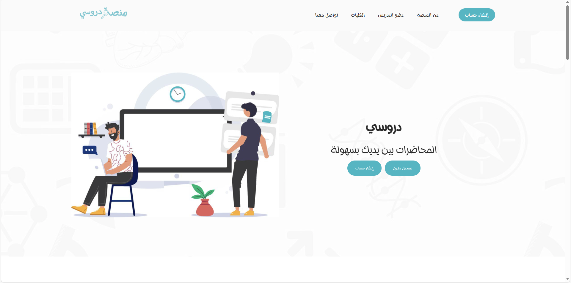
عرض النظام الصفحة الرئيسية
تحتوي على قائمة بالوظائف الأساسية.
واجهة سهلة الاستخدام ومتجاوبة مع جميع الأجهزة.
إمكانية تسجيل الدخول للطلاب وأعضاء هيئة التدريس.

Slide 12
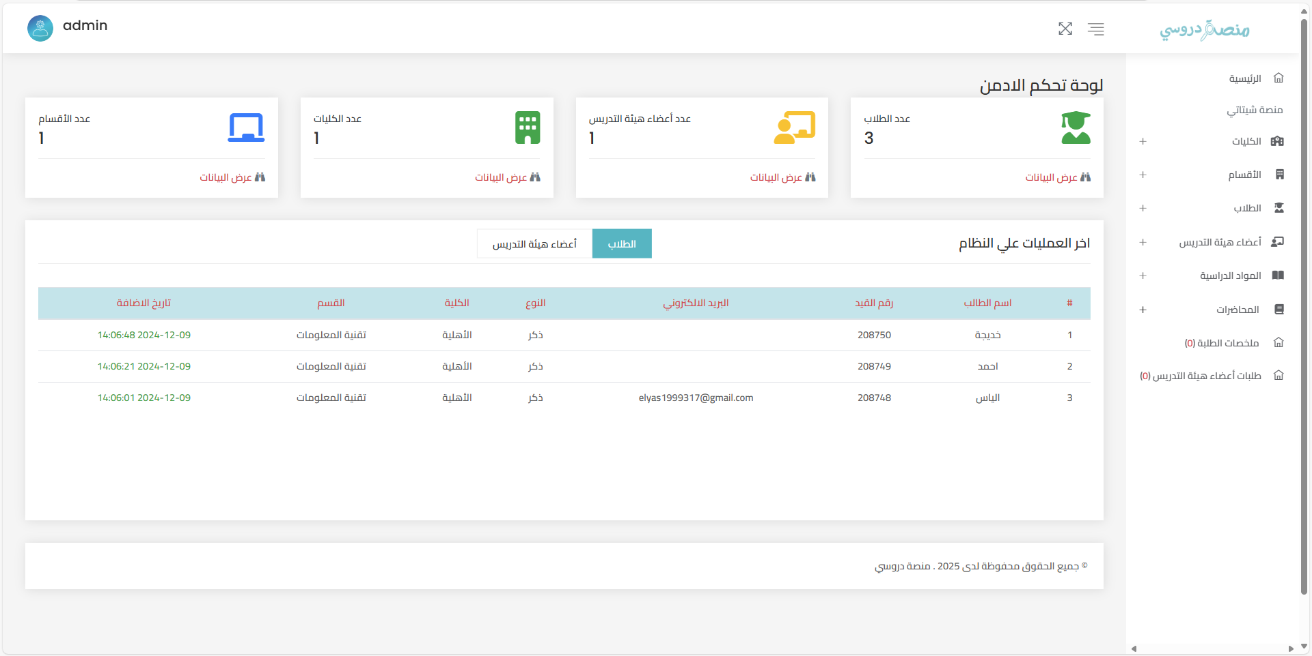
عرض النظام لوحة تحكم المشرف
إدارة المستخدمين (طلاب، أعضاء هيئة تدريس، مشرفين).
متابعة وإدارة المناهج الدراسية.
عرض الإحصائيات والتقارير.

Slide 13
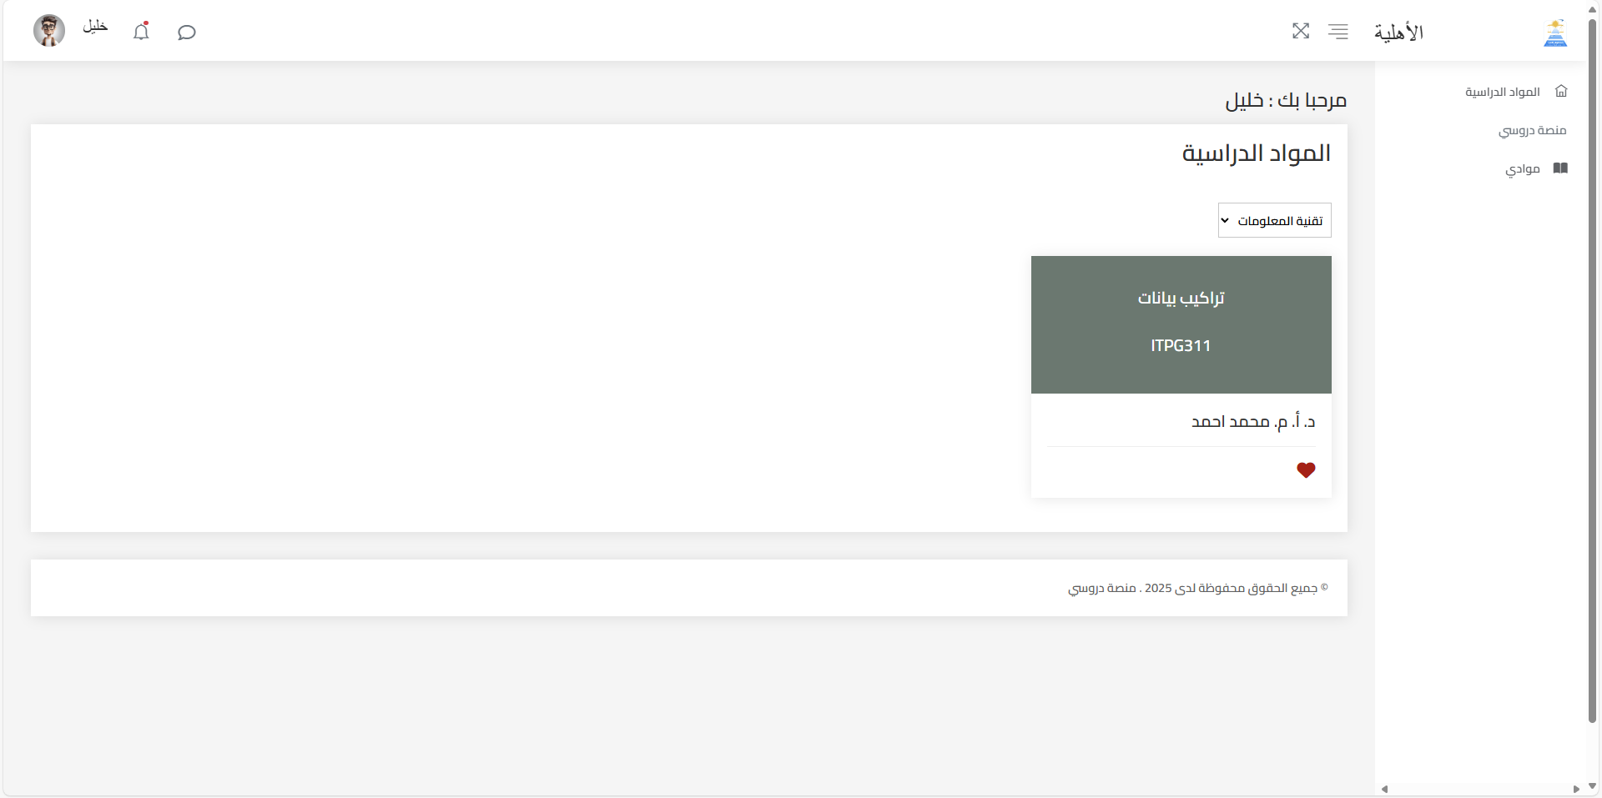
عرض النظام صفحة الطالب
استعراض المناهج الدراسية الخاصة به.
إمكانية تحميل المحتوى التعليمي.
التواصل مع الأساتذة من خلال منصة النقاش.

Slide 14
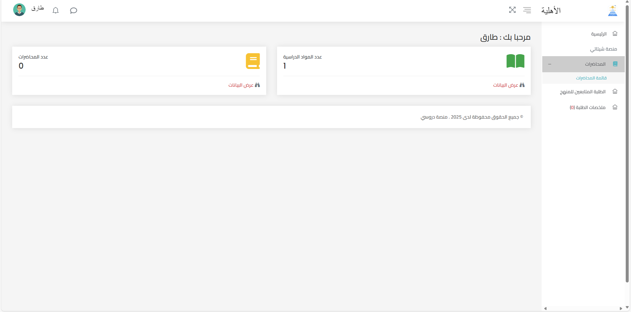
عرض النظام صفحة عضو هيئة التدريس
رفع المحاضرات والمواد التعليمية.
إنشاء اختبارات وتقييمات.
متابعة أداء الطلاب.

Slide 15
النتائج
تحقيق نظام إلكتروني فعال لإدارة المناهج
سهولة الوصول إلى المحتوى الأكاديمي
تحسين التفاعل بين الطلاب وأعضاء هيئة التدريس
نظام محمي وآمن

Slide 16
الخاتمة والتوصيات
تطوير تطبيق جوال مرتبط بالنظام
إضافة ميزات تحليل البيانات
دمج الذكاء الإصطناعي لأتمتة المهام
دعم النظام بواجهة متعددة اللغات
Notes:
المشروع يمثل نقلة نوعية في إدارة المناهج الجامعية.

Slide 17
شكرا

Slide 18
Thank You

